Slide 1



الفصل ٣ تنظيم البيانات وعرضها وتفسيرها
أ/ فاطمة جبران

Slide 2

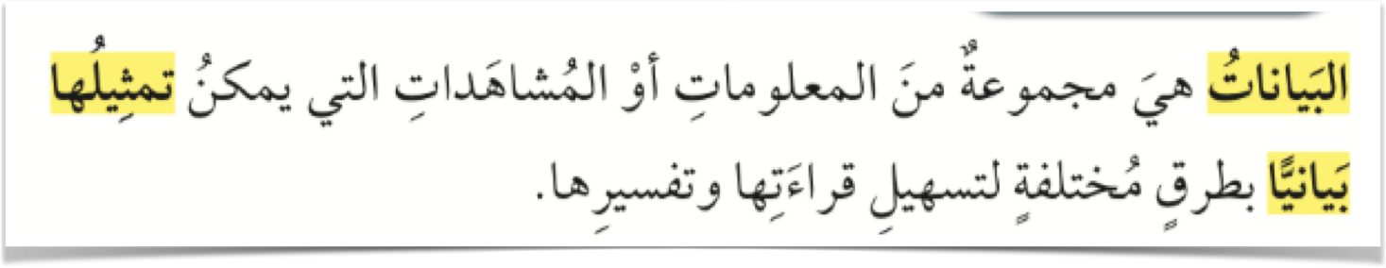
أ/ فاطمة جبران

Slide 3

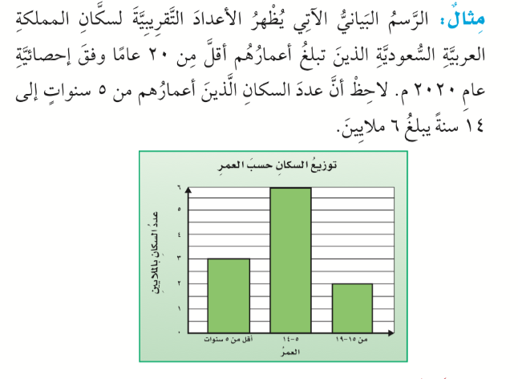
أ/ فاطمة جبران

Slide 4

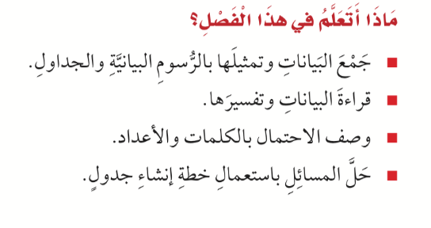
أ/ فاطمة جبران

Slide 5

أ/ فاطمة جبران

Slide 6
الفصل ٣ - التهيئة
أ/ فاطمة جبران

Slide 7




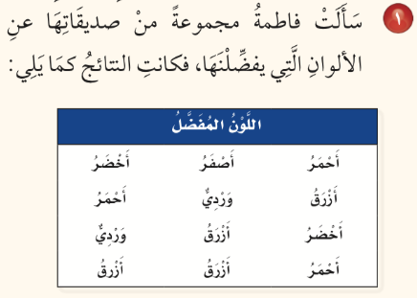
صفحة الكتاب ٧٨
أ/ فاطمة جبران

Slide 8

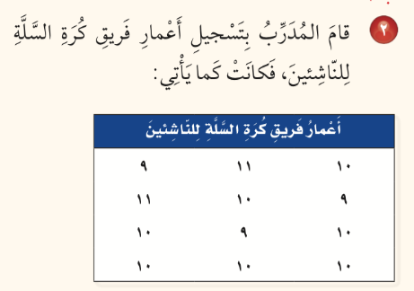
صفحة الكتاب ٧٨
أ/ فاطمة جبران

Slide 9





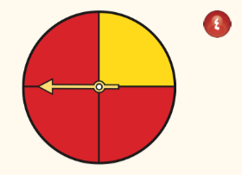
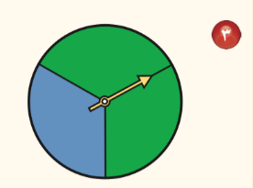
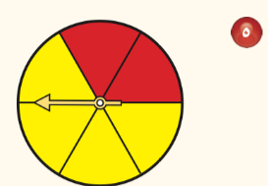
صفحة الكتاب ٧٨
أ/ فاطمة جبران

Slide 10




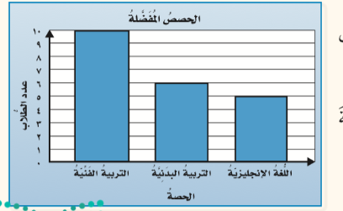

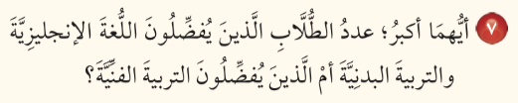
صفحة الكتاب ٧٨
أ/ فاطمة جبران

Slide 11
في الختام
حاول وواصل التقدم
فذلك سر النجاح
أ/ فاطمة جبران

